Slide 1
З.Кадыркулова атындагы 2021-2022 окуу жылындагы окуу,тарбия иштеринин аткарылышынын анализи

Slide 2
Мектептин миссиясы:
Зуура Кадыркулова атындагы орто мектеп жалпы орто билим берүүчү мекеме болуу менен бирге, башталгыч жана негизги жалпы билим берүүгө багытталат.
Ата-энелер, коомчулук менен тыгыз байланышта иштөө азыркы коомдо натыйжалуу иштөөгө жөндөмдүү, жашоодо өз ордун таба билген, ар тараптан өнүккөн,заманбап технологияны өздөштүрө билген инсанды тарбиялоо.

Slide 3
2021-22 окуу жылында ОШ-1 боюнча 133 окуучу 61 кыз бала,72 эркек бала, 8 класс комплект болуп бекитилген. Мектеп 1 смендүү
Сокулук билим берүү башчысы тарабынан макулдашылып берилген пландын негизинде,мектептин пед.кеӊешинде,жалпы мектеп ичиндеги айлык иш пландар түзүлүп, бекитилип,иш алып барылды.
Администрация жана мугалимдер жамааты алдыга коюлган миссиянын үстүндө жыл бою төмөндөгүдөй иштерди аткарды

Slide 4
Жыл бою окуу тарбия процессин көзөмөлдөп,системдүү түрдө чейректик,жылдык иштер,административдик срездер алынып,предметтик олимпиада,УТБ,ЖРТга катышып окуучулардын билим сапаты аныкталды.
МОИН тарабынан бекитилген базистик планда 8-класста химия,5-класста орус тили сабактарынан 1 сааттан мектеп компонентти берилген.
Мектеп компонентти тереӊдетип билим алууга шарт түзөт.

Slide 5
Пед.коллективдин негизги максаты,окуучулардын билим сапатын жогорулатуу.Билим сапатынын жогорулашына эӊ негизги себептердин бири болуп мектептеги педколлективдин штат боюнча камсыз болуусу зарыл.
Бардыгы %
Пед.кадрлардын саны 12 100%
Жогроку билимдүү 11 92%
Толук эмес билимдүү - 0
Орто билимдүү 1 8%
Өзүн-өзү өркүндөтүү жана тажрыйба алмашуу максатында Билимин жогорулатууга арып турушат.

Slide 6
Мектепте 5 методбирикме бар
Усулдук бирикмелердин жетекчиси окуу-тарбия бөлүмүнүн башчысы Шакеева Ж.Э.
1. Гуманитардык багытында МБ, жетекчиси Аккабакова А.Т.
2. Табигый багытындагы МБ, жетекчиси Асаналиев М.
3. Башталгыч класстар МБ, жетекчиси Исанова Л.К.
4. Көркөм-өнөр багытында МБ, жетекчиси Дунганаева Н.Т.
5. Класс жетекчилерди МБ, жетекчиси Кайпаева З .

Slide 7
Гуманитардык багытындагы метод бирикме
«Окуучуларга коммуникативдүү ишмердүүлүктүн принцибин жайылтуу, өз ара баарлашууга, карым-катнаш жасоого, пикир алышууга көнүктүрүү»:
-1989- жылдын 23-сентябрында Кыргыз адабий тилине “ Мамлекеттик тил” деген бийик статус берген атайын мыйзам кабыл алынган .Бул мыйзам кыргыз тилинин өсүп өнүгүшүнө мамлекеттик камкордук көрүүнү, кыргыз тилин түбөлүккө сактап калууну көздөйт. Ошол мамлекеттик тилдин 32 жылдыгын белгилөө максатында атайын план бекитилип, иш-чаралар төмөнкүдөй жүргүзүлдү

Slide 8
Гуманитардык багытындагы метод бирикме
-” Кыргыз тили-кыргыз элинин улуттук тили,улуттук маданиятынын очогу” атту салтанаттуу адабий кече кыргыз тил майрамына карата класстан тышкаркы ачык саат кыргыз тили мугалими Журсуналиева В.Т. жетекчилиги алдында өткөрүлдү.
Сабактын максаты:Окуучулар өз эли жерин,эне тилин,кыргыз тилин ,ата бабадан калган улуу мурастарды урматтап,аздект өөгө,сактоого,эне тилин сүйүүгө, патриоттуулукка,намыскөйлүккө,ынтымак достукка тарбиялоо.
Сабакка анализ берилип.сунуштар айтылып “эн жакшы”деген баага бааланды.
Декаданын ачылышы боюнча жалпы мектептин линейкасында маалымат

Slide 9
Табигый илимдер багытындагы метод бирикме
11.10.21ж.берилип,декада иштеринин планы менен тааныштырылып,дубал газета чыгарып илинди.
«Химия-эн кызыктуу жана сыйкырдуу илим» темасында ар кандай химиялык кызыктуу маалыматтар,кроссворддор чагылдырылган газета илинип турду.
9-класстын окуучусу Токтогазиева А. «Күндүн ысышы-ачарчылыкка алып барат» темасында доклад даярдап,мектеп линейкасында окуп,тааныштырды.
11.10.21ж.-19.10.21ж. чейин 9-класстын окуучулар арасында «Химия реакциялардын ылдамдыгы»темасында рефераттар конкурсу жарыяланып,2 окуучу Орозобекк.Э,Керимбаев А.,-мазмундуу,иретүү,түшүнүктүү рефераттарды даярдап «мыкты реферат»деген баага татыктуу болушту.
15.10.21ж. «Химиялык элементтер парады» темасында 8-класстар арасында кече өткөрүлдү.
Сабактын максаты:Химиялык элементтер жана түшүнүктөрүн кенейтүү,химия тилинде сүйлөөгө үйрөтүү,практикада тааный-билүүгө үйрөтүү.
Сабакка катышкандар анализдеп,сунуштарын айтышып,сабак-кечени «жакшы»деп баалашты.
15.10.21ж. «Экологияны-жаратылышты коргоо,айлана-чөйрөнү таза кармоо» темасында тесттик тапшырмалар окуучуларга берилип,жооптор алынды.
19.10.21ж.Декада ишин жыйынтыктап,УБде талкууланып «жакшы»деп бааланды.
Октябрь айынын 11.10.21ж.декада иш кагаздарын толук бγтγрγп,планын бекитирип «Жаш биолог» дубал гезитин илип,окуучуларга декада иши боюнча маалыматтар айтылды.
8-класстын окуучусу Абдиева Ж. Тема: «Жаратылыш жана биз:жаратылышты коргойлу» деген темада доклад окуп берди

Slide 10
Табигый илимдер багытындагы метод бирикме
12.10.21ж.Жалпы окуучуларга «Дарыгерлер кенеши»,«Спорт» туура тамактануу,өздγк гигиена боюнча,химия ,биология мугалимдери жакшы маалыматтарды айтып беришти.COVID-19 оорусу андан сактанууга вакцина алуу боюнча маалыматтар айтылды.
13.10.21ж.-18.1021ж.убакыт аралыгында 6-класстын окуучуларына тапшырма берилген.
Тема:Кγзгγ кубулуштар: Эн жакшы гербарий, реферат, фотоальбом,буклет;
«Эн жакшы» гербарий 6-класс Назарова Асия
«Эн жакшы» реферат 6-класс Белеков Нурсултан
«Эн жакшы» фотоальбом 6-класс АсызоваАсема
«Эн жакшы» буклет 6-класс ОмурзаковЗалкар
Жогорудагы окуучуларга баалар коюлуп-мактоо алкыштар айтылды.
10.10.21ж.7-класстын окуучуларына биология сабагы боюнча
Тема:Ичеги көндөйлγγлөрдγн класстары келип чыгышы жана мааниси ачык саат өтγлγп ,сабакка анализ берилип,талкууланып сабакка сунуштар айтылып,мугалимдин өз предметин жакшы билээрлиги баса белгиленип «жакшы» 75% деп бааланды.
20.10.21ж.Жалпы окуучуларга декада ишинин жыйынтыгы айтылып. Тема:Ден соолукка 1000 кенеш доклад окулду:Биология мугалим Асаналиев М.
У.Б.декада ишинин аткарылган иштери талкууланып жалпысынан «жакшы»деп бааланды

Slide 11
Табигый илимдер багытындагы декабрь айында өтулгөн математика,информатика,физика сабактары боюнча декадалык ишинин жыйынтыгы. Декаданы н ачылышы боюнча жалпы мектептин линейкасында маалымат 06.12.21ж.берилип,декада иштеринин планы менен тааныштырылды.
«МИФ-жашоо турмушта» аттуу дубал газета чыгарылып илинди. Анда математикалык кроссворд,кызыктуу маалыматтар,сүроөттү ребустар ошондой эле математикалык ырлар камтылган.
06.12.21ж.7-класстын окуучусу Орузбаева Аделина «Жугуштуу оорудан сактан» темасында доклад даярдап,мектеп линейкасында окуп,тааныштырды.
06.12.21ж.-15.12.21ж. 7-9класстар арасында «Эн мыкты дубал газета»конкурсу уюштурулуп,
8-класстын окуучулары даярдаган «Информатика –биздин жашоодо»аттуу дубал газетасы «Эъ мыкты»деп белгиленди.
15.12.21ж. 5-класска математика сабагы боюнча «Бөлүштүрүү»деген темада ачык сабак өтүлдү.
Сабактын максаты:математикалык амалдарды аткаруу, эрежелерин туура пайдалана билүүлөрүнө турмушта колдоно алууларына жана табият менен таттуу мамиледе болууларына үндөө.
15.12.21ж. 6-7 класстарарасында «Математикалык-КВН» өткөрүлдү.
Максаты:Окуучулардын логикалык ой жүртүүсүн,тез окуу,тез ойлонуу жөндөмдөрүн өрчүтүү.
КВНда 6-7класстын окуучулары 2-топко «Достук», «Ынтымак» командасы болуп бөлүнүшүп,берилген тапшырмаларды аткарууда активдүү катышып жатышты. Женүүчү болуп «Ынтымак»командасы табылып,грамота менен сыйланышты.

Slide 12
15.12.2021ж.Физика 8-класс “Чынгыз Айтматовдун чыгармачылыгындагы жылуулук кубулуштары чыгарма менен байланыштыра билүүлөрүнө, өз ойлорун так айтууга,эске тутуу,салыштыруу көндүмдөрүн өнүктүрүү. Сабакка катышкандар анализ беришип,сунуштар айтылды
15.12.21ж. 7-класска информатика сабагынан «Презентация»деген темада ачык сабак өтүлдү.
Сабактын максаты:Окуучуларды компьютерде өз алдынча иштөөгө үйрөтүү,алган билимдерин колдонуп кетүү жолдоруна үндөө.Командада иштөө тапкычтык жөндөмүнө ээ болуу.
Сабакка окуучулар активдуүү катышышты,компьютерде өз алдынча иштешти.Сабакка анализ берилип ,талкууланып сабакка сунуштар айтылып,мугалимдин өз предметин жакшы билээрлиги баса белгиленип «жакшы» 75% деп баланды.
15.12.21ж. Сабактан тышкары Математика,информатика,Физика сабактары боюнча «Акыл ордо» интелектуалдык оюну 7-9класстар арасында болуп өттү.
Максаты:Окуучларды таркычтыкка ,тез ойлонуу,тез жооп берүүлөрүнө көндүрүү.Логикалык ой-жүгүртүүлөрүн өстүрүү.
«Акыл ордо» интелектуалдык оюну 4 турда өттү.Финалга 8-класстын окуучусу Абдиева Жылдызай ,9-класстын окуучусу Токтогазиева Айнази чыкты.Финалга чыккан окуучулар Kahoot программасы менен түзүлгөн суроолорго жооп беришти.Токтогазиева Айнази бат жана туура жооп бергендиктен,жеӊүүчү аталып,грамота менен сыйланды.
.

Slide 13
2021-2022 окуу жылында усулдук бирикмелердин иши анализделип,Химия, технология, табият таануу,музыка мугалими Дунганаева Н.Т. декадалык иштерди ар бир предметен өз убагында жакшы денгээлде өткөргөндүгү белгиленип ошондой эле химия кабинетинин жабдылышы талапка ылайык, ошондой эле балдардын кол өнөрчүлүгүн өнүктүрүү менен бирге ар кандай көргөзмөлөрдү уюштуруп,конкурстарга катышып турат.Жогорудагы эмгектери бааланып Кыргыз Республикасынын Билим берүү жана илим министрлигинин «Ардак грамотасына» көрсөтүлдү.

Slide 14
ыраазычылык
Белгиленген мөөнөтөгү иштери менен алдыга койгон милдеттери жыл ичинде аткарылды.
Кыргыз тили жана адабияты мугалими Журсуналиева В.Т. конкурстарга активдүү катышкандыгы үчүн,тарых мугалими Атантаева А.Б. олимпиададан 3-орунду алгандыгы үчүн,декада иштеринин өз убагында эн жогорку денгээлде өткөндүктөрү үчүн англис тил мугалими Ниязалиева А.А.,орус тили мугалими Аккабакова А.Т.башталгыч класстын мугалимдери «Керемет окуу» долбоорунун негизинде 1-бөлүм «Шар окуу», 2-бөлүм математика боюнча ачык сааттарды өткөндүктөрү үчүн Исанова Л.Д. Токтоназарова Л.К.,Шакеева Ж.Э. ыраазычылык билдирилди.

Slide 15
2021-2024 окуу жылынын билим сапатынын жыйынтыгы төмөндөгүдөй көрсөткүчтү берди
класс | Жыл башында | Жыл аягында | Келген окуучулар | Кеткен окуучулар | Отл. | Ударн. | Жетишпеген | Аттестацияланбаган | Билим сапаты
1 | - | - | - | - | - | - | - | - | -
2 | 12 | 13 | 1 |  | 3 | 4 | - | - | 42.2
3 | 17 | 13 |  | 4 | 3 | 5 | - | - | 61
4 | 20 | 17 |  | 3 | 5 | 2 | - | - | 42
1-4 | 49 | 43 | 1 | 7 | 11 | 13 | - | - | 54
5 | 15 | 15 |  |  | 3 | 4 | - | - | 46,7
6 | 16 | 16 |  |  | 2 | 6 | - | - | 48
7 | 19 | 16 |  | 3 | 3 | 4 | - | - | 42
8 | 16 | 14 |  | 2 | 2 | 5 | - | - | 49
9 | 18 | 16 |  | 2 | 3 | 3 | - | - | 38
5-9 | 84 | 77 |  | 7 | 13 | 20 | - | - | 42
 |  |  |  |  |  |  | - | -
5-9 | 133 | 120 | 1 | 14 | 24 | 30 | - | - | 45

Slide 16
3 жыл ичиндеги билим сапатын салыштыруу анализи
Класс | 2019-2020 | 2020-2021 | 2021-2022
1-4 | 54 | 45 | 54
5-9 | 44 | 40 | 42
10-11 | 57 | 66 | -
Жалпы | 51 | 50 | 45

Slide 17
Мектептин иш планы толугу менен аткарылды. Окуу процесси үзгүлтүксүз жүргүзүлдү, окуучулардын контингентинин ар кандай санда болгондугуна байланыштуу билим сапатынын өсүшүндө өзгөрүү байкалды.
Айылга жер тилкелери бөлүнүп берилбегендиктен,жаны отурукташкан конуштар жок болгондугуна байланыштуу мектеп курагындагы окуучулардын аздыгынан класстар толбой ачылбай калуу коркунуч туудурат.

Slide 18
З.Кадыркулова атындагы орто мектебинин предмет боюнча мониторинги

Slide 19
класстар боюнча мониторинги

Slide 20
билим сапатынын мониторинги

Slide 21
2021-2022 окуу жылындагы УТБнын жыйынтыгы:
Матем | География | тарых | Кыргыз тил | Орус тил | Англис тил
«5»-1 «4»-1 «3»-1 | «3»-1 | «4»-1 | «3»-2 «4»-1 | «5»-4 «4»-2 | «3»-3

Slide 22
2021-2022 окуу жылында 11-класс жок болгондугуна байланыштуу ЖТБнын жыйынтыгы болгон жок. 2021-2022 окуу жылында райондук олимпиадага предметтер боюнча катышып, 9-класстын окуучусу Орозобек кызы Элнуру 3-орунга ээ болду
2021-2022 окуу жылын 16 окуучу мамлекеттик экзамендерди ийгиликтүү тапшырышып,жалпы билим берүү аттестатка ээ болушту

Slide 23
2022-2023 окуу жылына коюлган милдеттер
Олимпиадада дагы жыйынтыктарды алуу үчүн,зээндүү окуучулар менен иштөөнү системага келтирүү,ар тараптуу окутуу,окуучулардын билимин өстүрүү.
Жаӊы окуу жылына резерв окуучулар менен иш алып баруу предметник мугалимдерге милдеттендирилди.

Slide 24
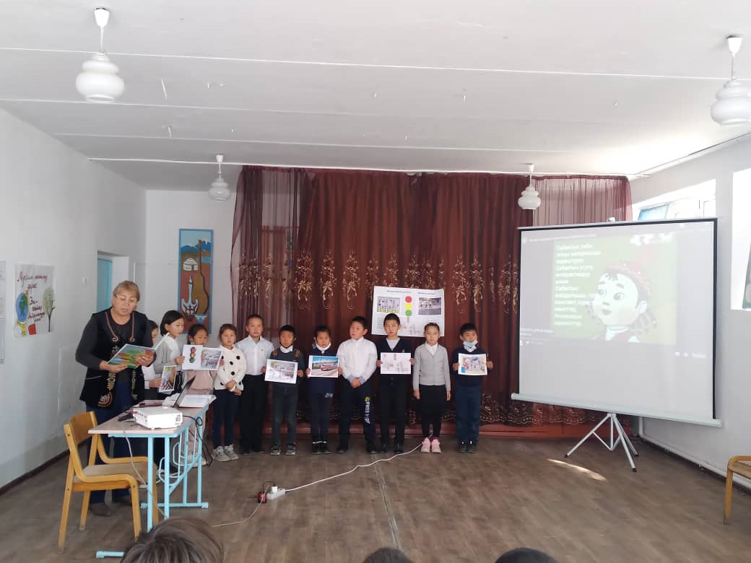

Slide 25
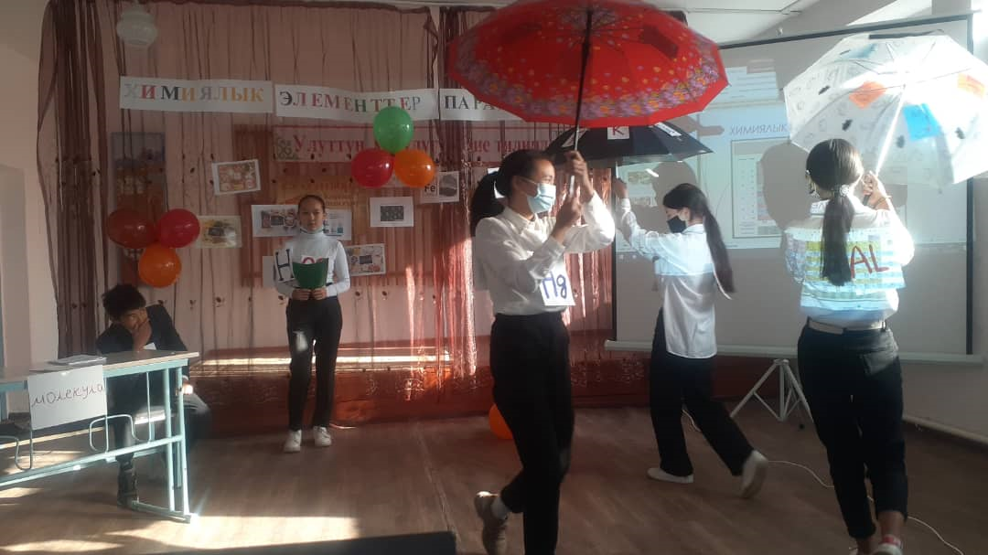
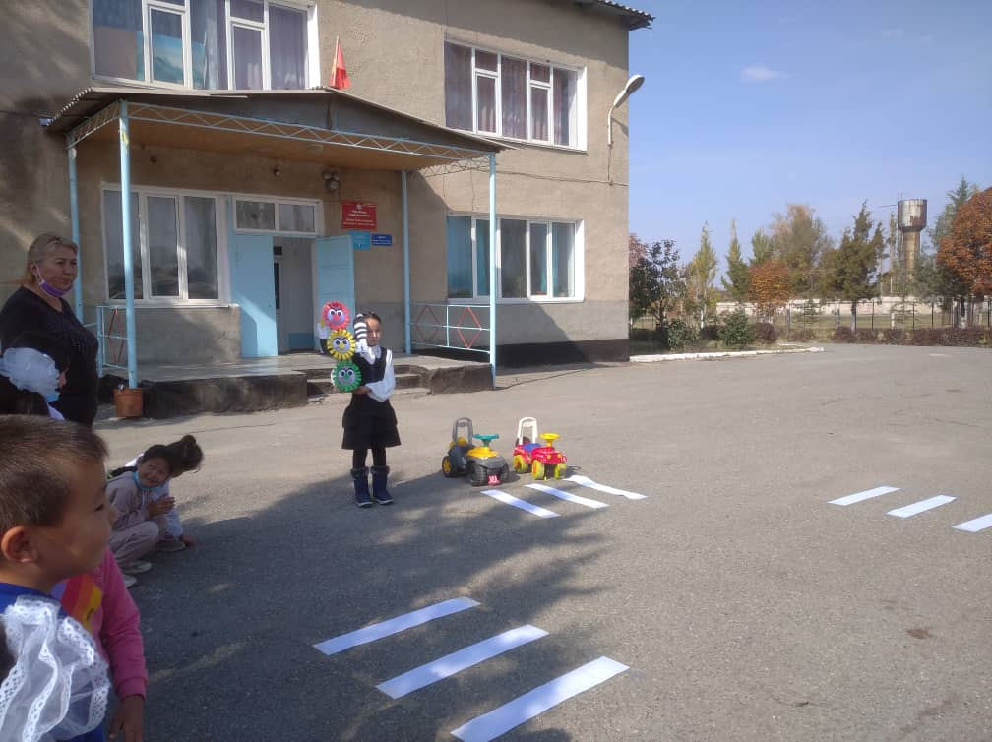

Slide 26
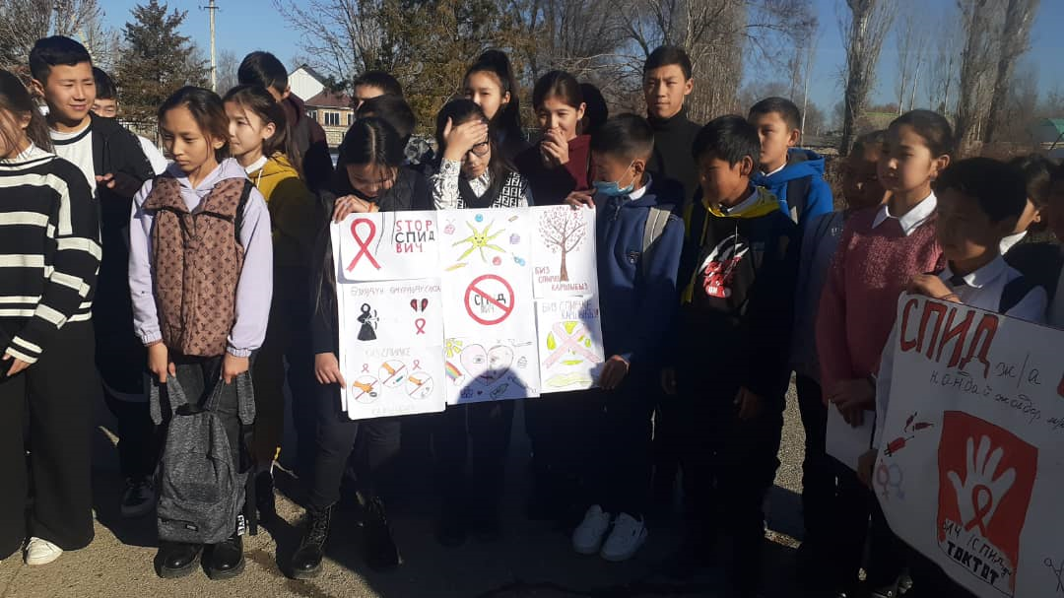
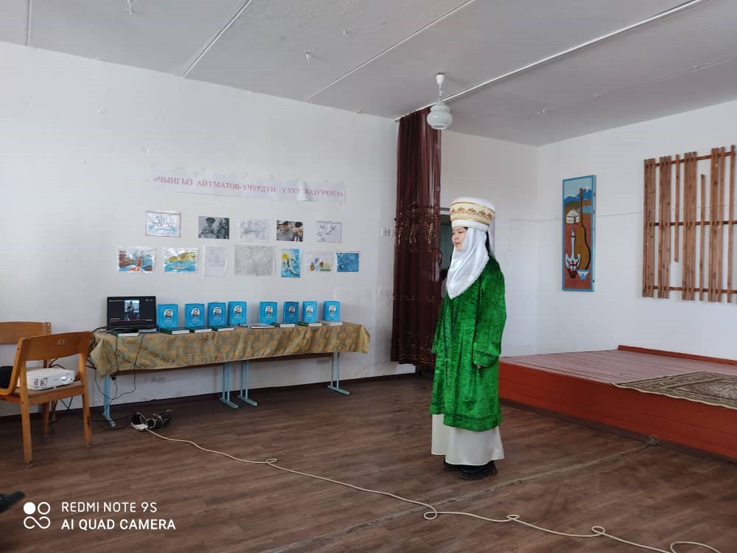
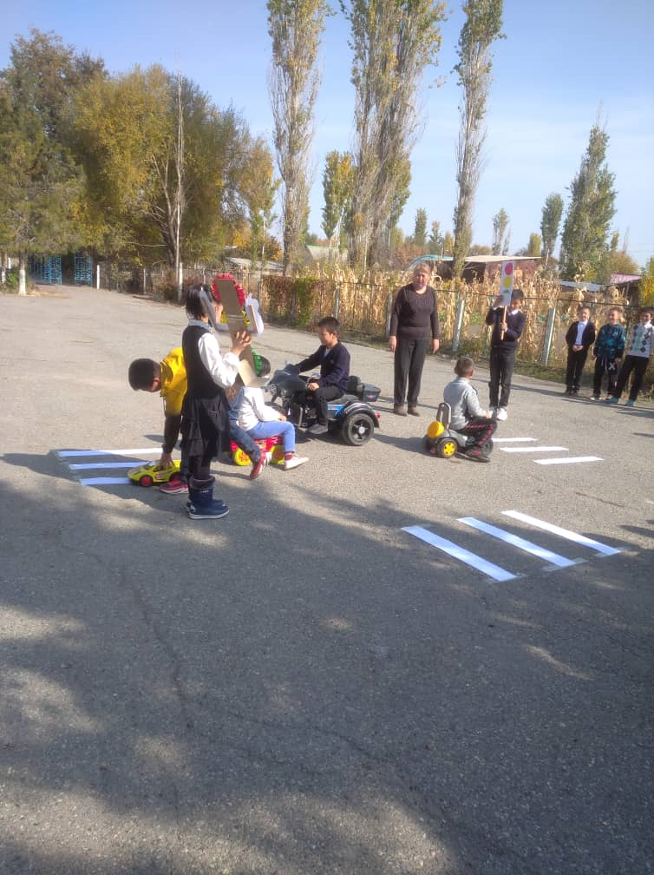
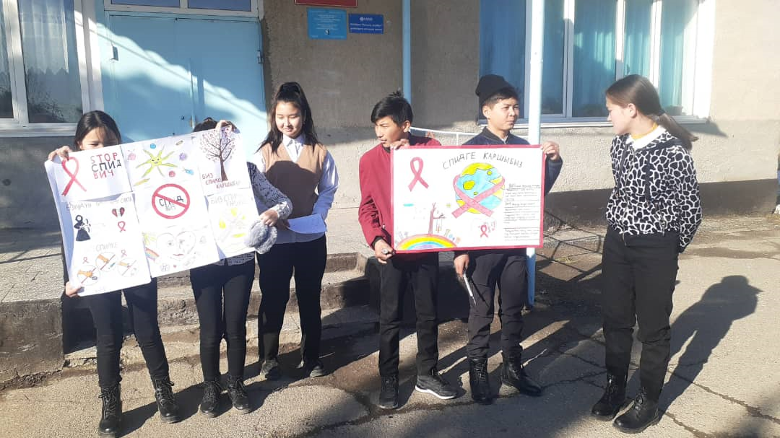

Slide 27
